Slide 1
Big Data & Data Science
Transfer vs. Integration
Rick Moritz, Big Data Scientist
Business Analytics Day Karlsruhe, 3. März 2016
WidasConcepts Unternehmensberatung GmbH • Maybachstraße 2 • 71299 Wimsheim • http://www.widas.de

Slide 2
Fahrplan
Was ist Data Science?
Wie passt es zu Big Data?
Warum ist Spark so wichtig?
Data Science mit Notebooks
Beispiel SMACK
Fazit
Odds and Ends: Exkurse

Slide 3
Math & Statistics
Knowledge
Machine
Learning
Rapid prototyping
Hacking Skills
Data
Science
Traditional
Research
Danger
Zone!
Substantive
Expertise
Drew Conway,
Head of Data at Project Florida
http://drewconway.com/zia/2013/3/26/the-data-science-venn-diagram

Slide 4
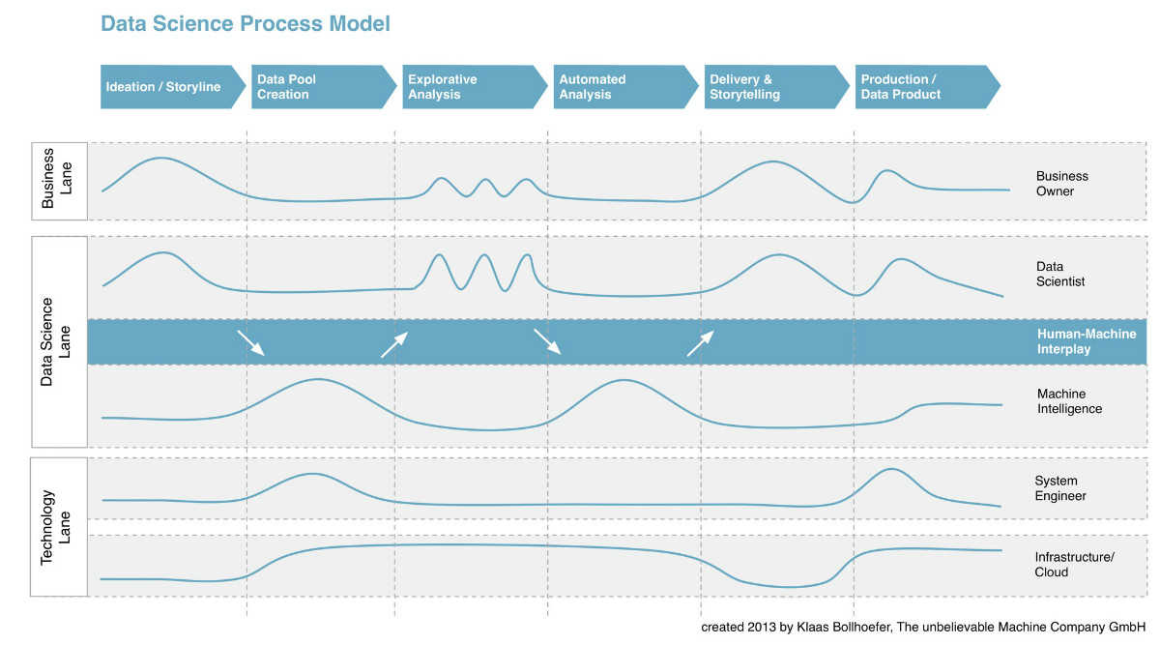

Slide 5
Und mit Big Data?
Die Daten skalieren
Die Prinzipien bleiben gleich
Die Werkzeuge müssen angepasst werden

Slide 6
Werkzeuge
Klassisch: R, Python, Weka, SAS, SPSS, Rapidminer, sed, awk…
Kombinierte Herangehensweise:
Anbinden der klassischen Tools an den Cluster
Über:
Hive-Connectoren
HDFS-Zugriff
DAS IST NICHT BIG DATA!

Slide 7
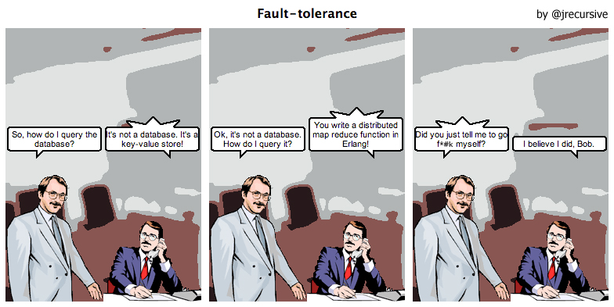
Neue Werkzeuge für neue Paradigmen
„Bring die Logik zu den Daten“ : Map-Reduce
http://image.slidesharecdn.com/nosql-overview-neo4j-intro-and-production-example-qcon-london-2010-100324021859-phpapp01/95/nosql-overview-neo4j-intro-and-production-example-qcon-london-2010-4-728.jpg?cb=1269397194

Slide 8
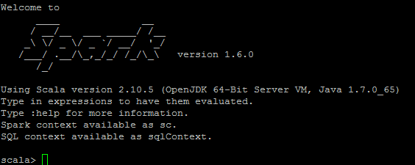
Verteilte Datenstruktur
Ausführungsgraphen definieren → Lazy Evaluation
Scala/JVM
Bibliotheken

Slide 9
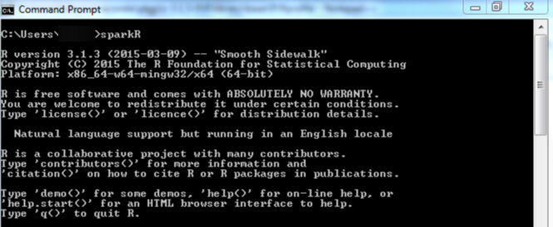
https://edumine.files.wordpress.com/2015/06/sparkr1.png

Slide 10
Spark REPL-API
Read – Eval – Print – Loop
https://issues.apache.org/jira/browse/SPARK-4923

Slide 11
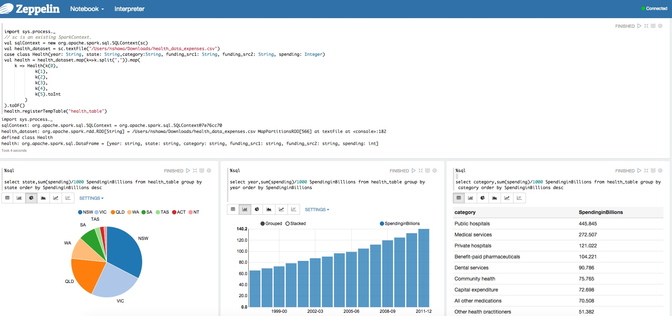
https://nedsblogdotcom.files.wordpress.com/2015/10/zeppelin_medical.jpg

Slide 12
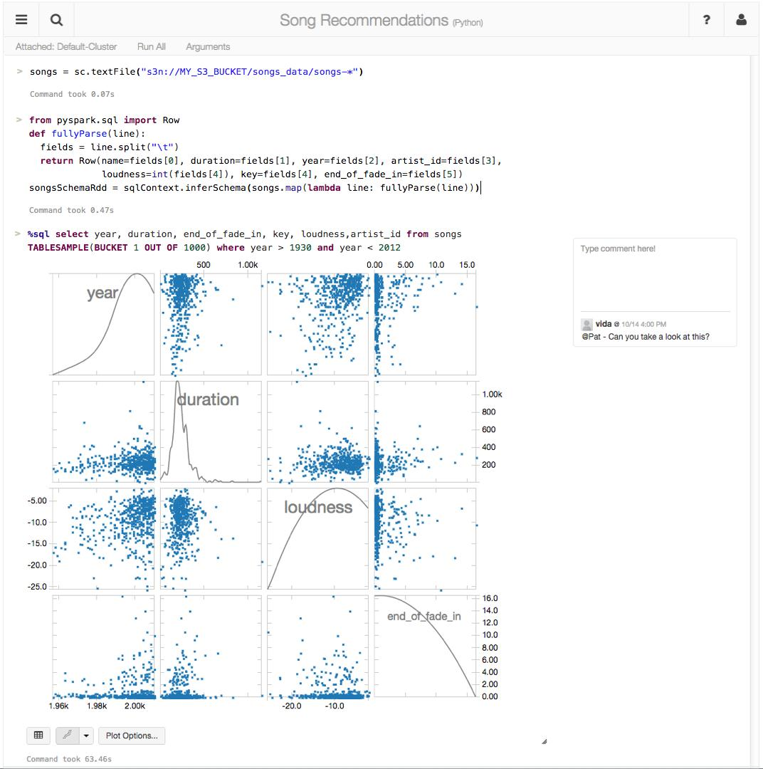
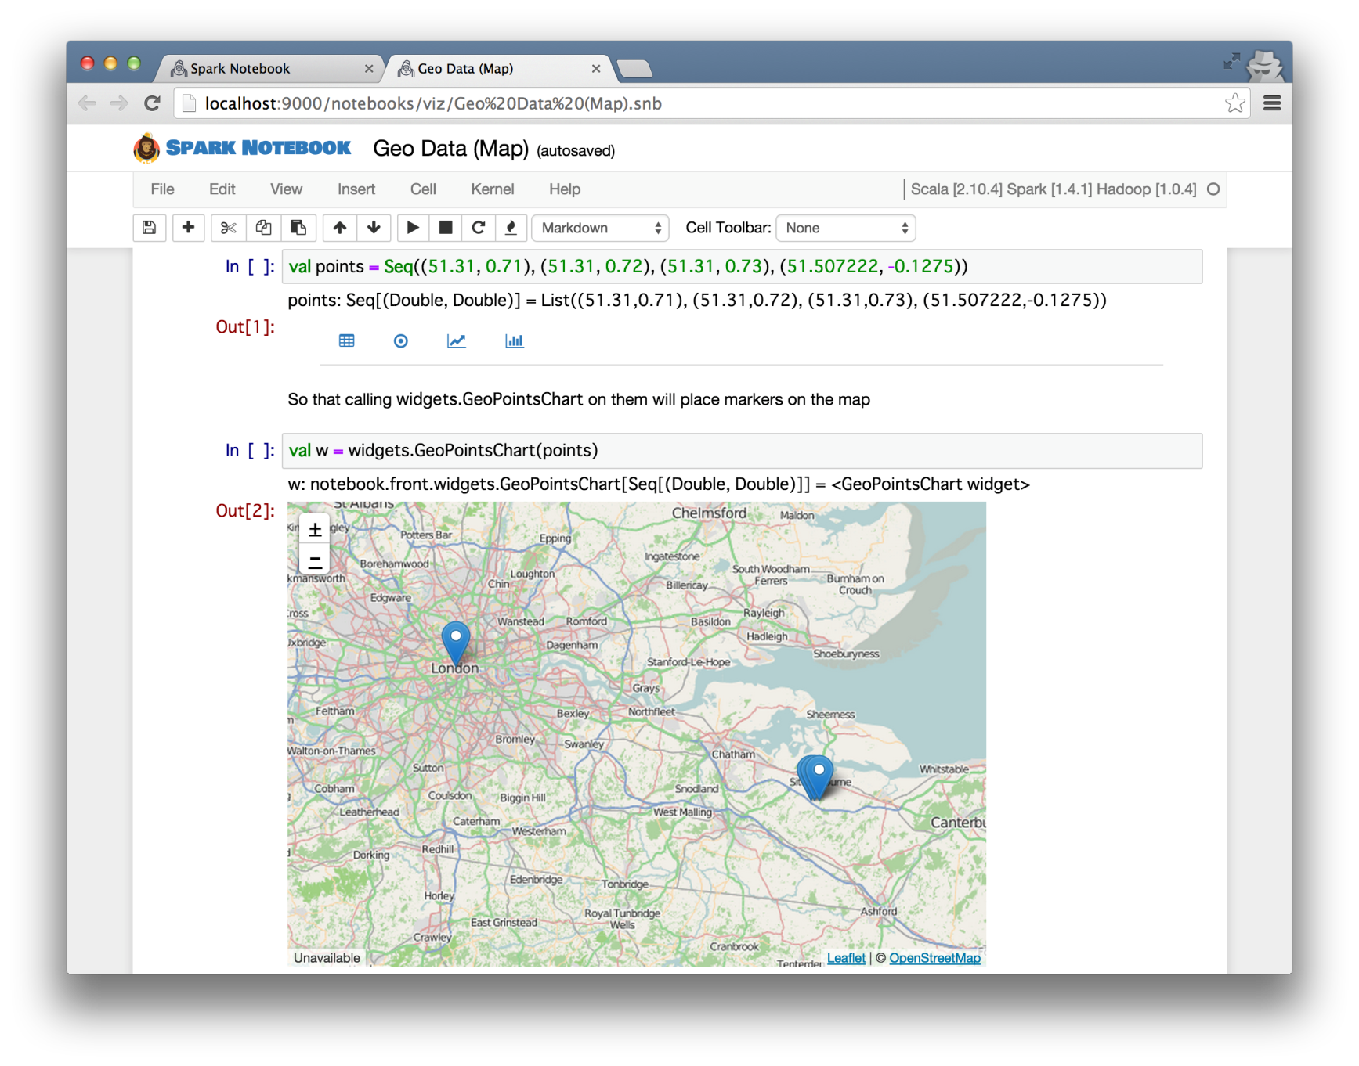
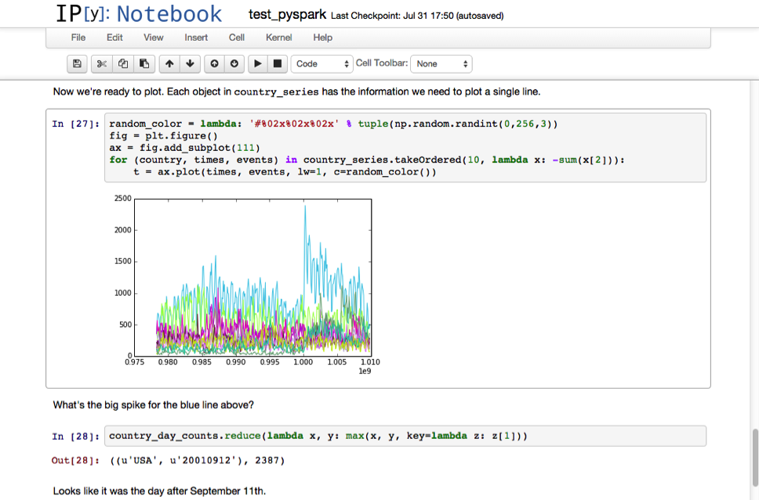
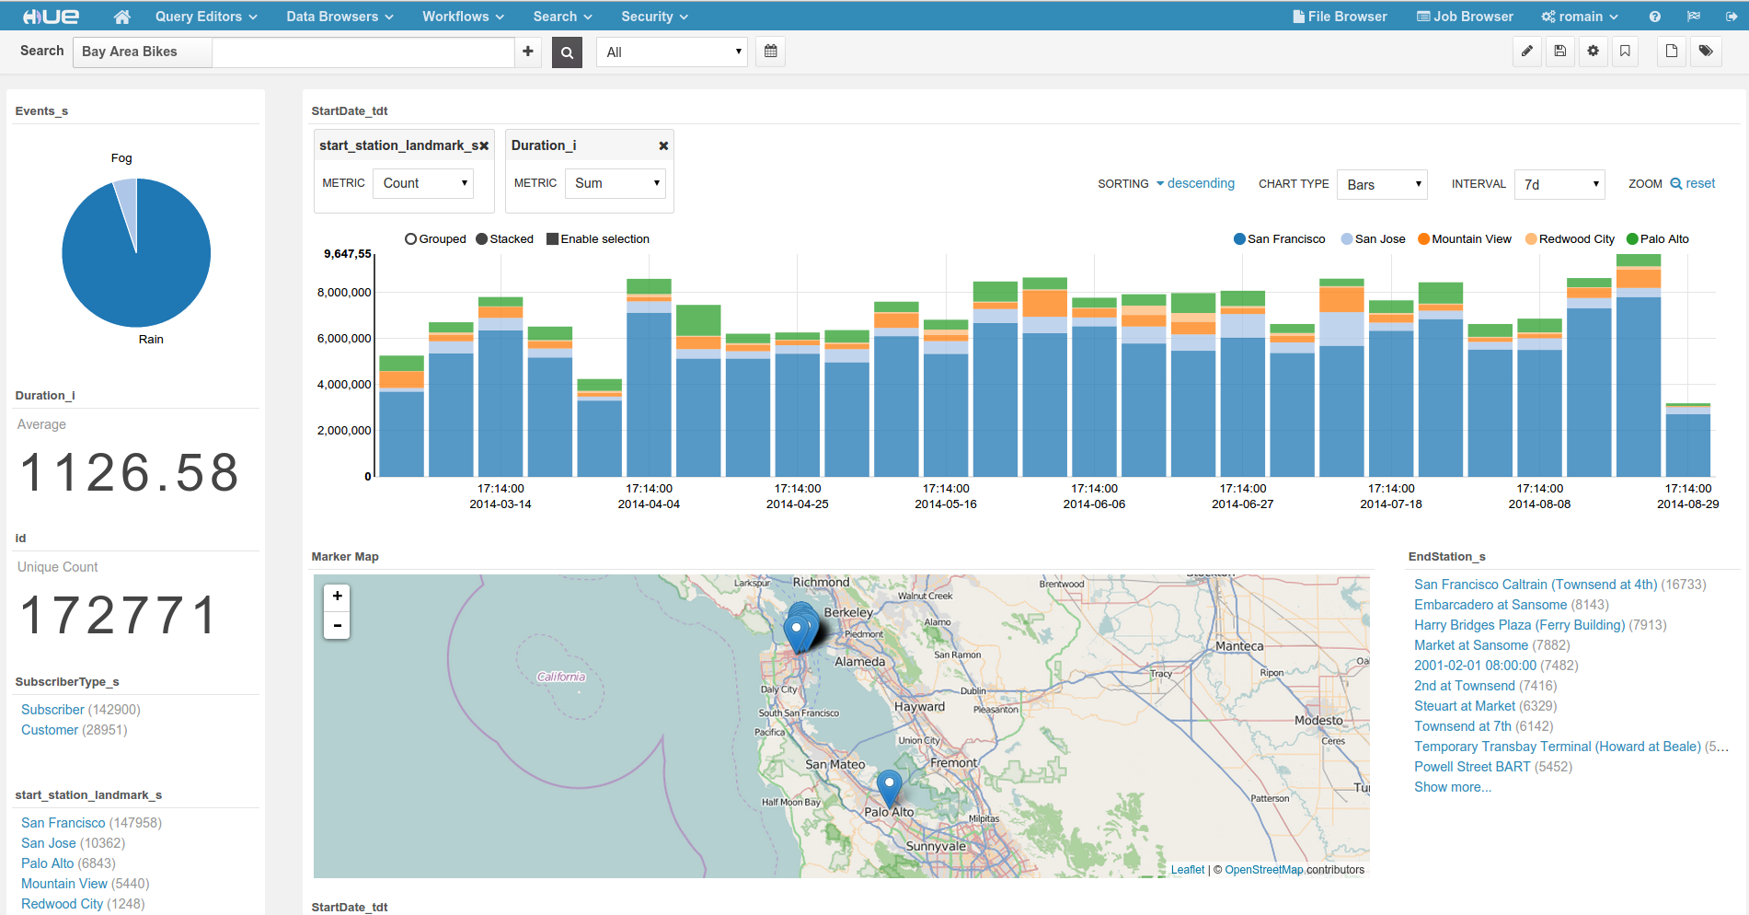

Slide 13
Integration!
Die Daten bleiben da wo sie sind
Datenschutz freut sich!
Den Code kann man
Wiederverwenden
Leicht lesen
Warten
Testen
In Produktivlogik direkt einbinden
Ergebnisse sind
Nachvollziehbar
Reproduzierbar
Frei von Sampling-Effekten
Schnell verfügbar
Echtzeitfähig
Präsentierbar

Slide 14
SMACK!
Spark
Mesos
Akka
Cassandra
Kafka

Slide 15
SMACK!
Mesos
Akka
Kafka
Spark
C*

Slide 16
Beispielsablauf
Kafka
C*
Kafka
Spark
Nexus
Spark
Z
Jenkins
Git
Reports
ZClient

Slide 17
Integration
Data-DevOps
Einbeziehung von QS/Test:
Dummy-Daten für Integrationstests
Data-Science-Tester
Code-Review durch Entwickler
Eingliederung in agiles Projektmanagement
Definition of Done für Erkenntnisse aus Daten? Delivrables!
Gesamtverständnis des Produkts
Shared Hardware – Shared Knowledge
Durch Verwendung von Kollaborationsplattformen
Wiederverwendung von Code und Methodik
Transparente Prozesse
Besserer Wissenstransfer
Bessere Dokumentation
Bessere Kollaboration

Slide 18
Für und Wider – pragmatisch betrachtet
Optimierter Entwicklungsprozess
Wenn man die Investition in das nötige Know-How macht
Interaktive Entwicklungsumgebung
Mit noch eingeschränkter Verfügbarkeit von Bibliotheken
Ohne den Komfort einer IDE
Kein Vendor-Lock-In
Aber meist nur Support des bestehenden Funktionsumfangs
Skalierbare Lösung
Wenn man von Anfang an die Skalierbarkeit beachtet

Slide 19
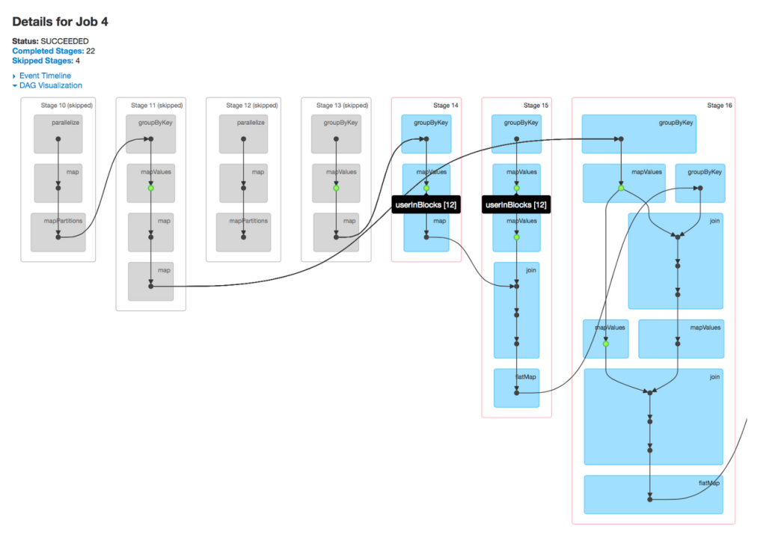
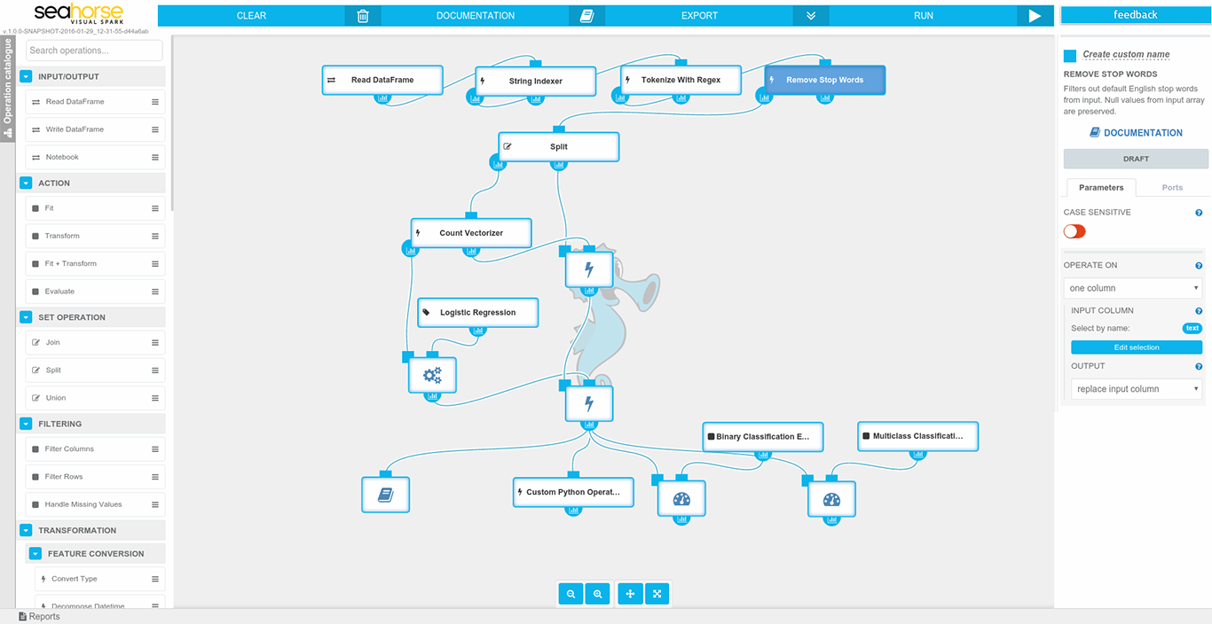
Seahorse
Rapid Miner im Cluster? Radoop!?
….oder SeaHorse, was dank Spark funktioniert
DAGs aus DAGs!
Python!

Slide 20
Ein Wort zu Flexibilität
Was muss ein Data Scientist eigentlich dürfen?
Daten lesen
Ergebnisse schreiben
Vorgehen dokumentieren
Aber auch
Fehler machen?
Beliebige Software installieren?
(Roh-)Daten mitnehmen?
Data Science ist KEIN Hacking
Sondern Datengetriebene-Entwicklung
Prototypen ja – aber keine Bastelei
Wissenschaft toleriert kein Chaos

Slide 21
21
Wir beraten Sie gerne
HighEnd-Technology requires HighEnd-Competence
(
WidasConcepts
Rick Moritz, Big Data Scientist
Telefon: +49 (7044) 95103 – 100 Mobile: +49 162 2599 654
Mail: rick.moritz@widas.de
WidasConcepts GmbH
Maybachstraße 2
71299 Wimsheim
www.widas.de
Dieses Dokument wurde von WidasConcepts erstellt. Die Verteilung, Zitierung und Vervielfältigung – auch auszugsweise – zum Zwecke der Weitergabe an Dritte ist nur mit vorheriger schriftlicher Zustimmung von WidasConcepts gestattet.

